Slide 1
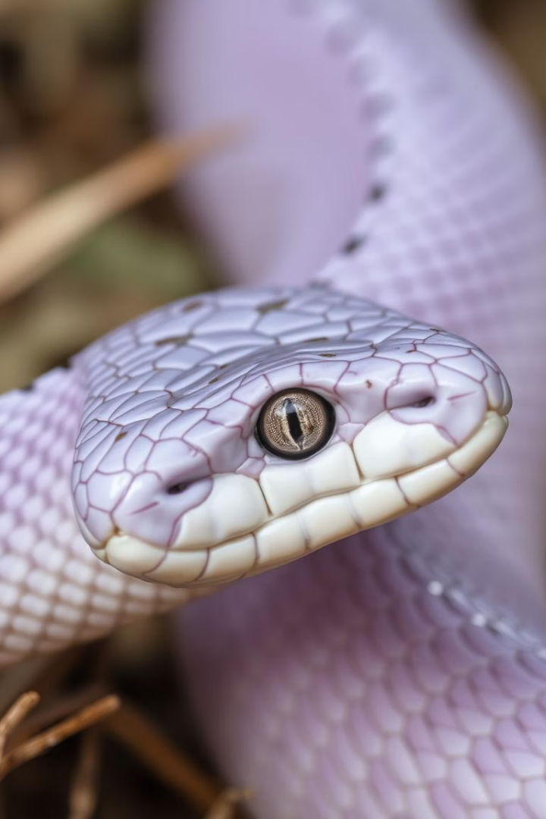
Tibbiyotda Ahamiyatga Ega Zaharli Hayvonlar
Tibbiyotda ba'zi zaharli hayvonlar kasalliklarni davolash va tadqiqotda muhim o'rin tutadi. Ularning zaharlari diagnostika va terapiyada qo'llaniladi. Ushbu taqdimotda ularning turlari va ahamiyatlari ko'rib chiqiladi.
Nafisa Rõziqulova

Slide 2
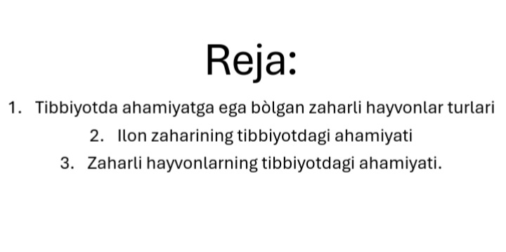

Slide 3
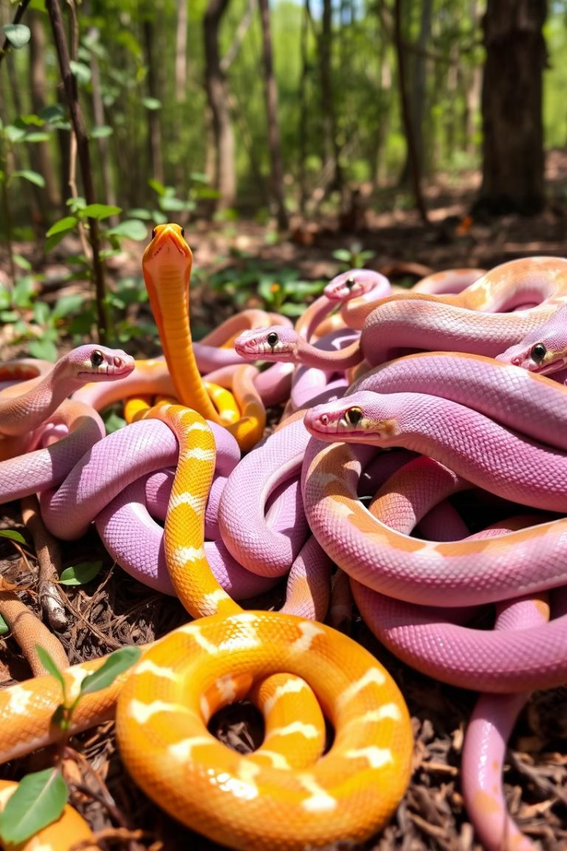
Ilmiy Jamiyatdagi Zaharli Hayvonlar
Ilanlar
Hasharotlar
Zaharli ilonlar ko'plab tibbiy zaharlarni ishlab chiqaradi.
Ba'zi ari va ilonlar zaharlari allergiya va og'riqni kamaytiradi.
Sherkashilar
Sherkashilar zaharlari neyrotoksinlarni o'z ichiga oladi.

Slide 4
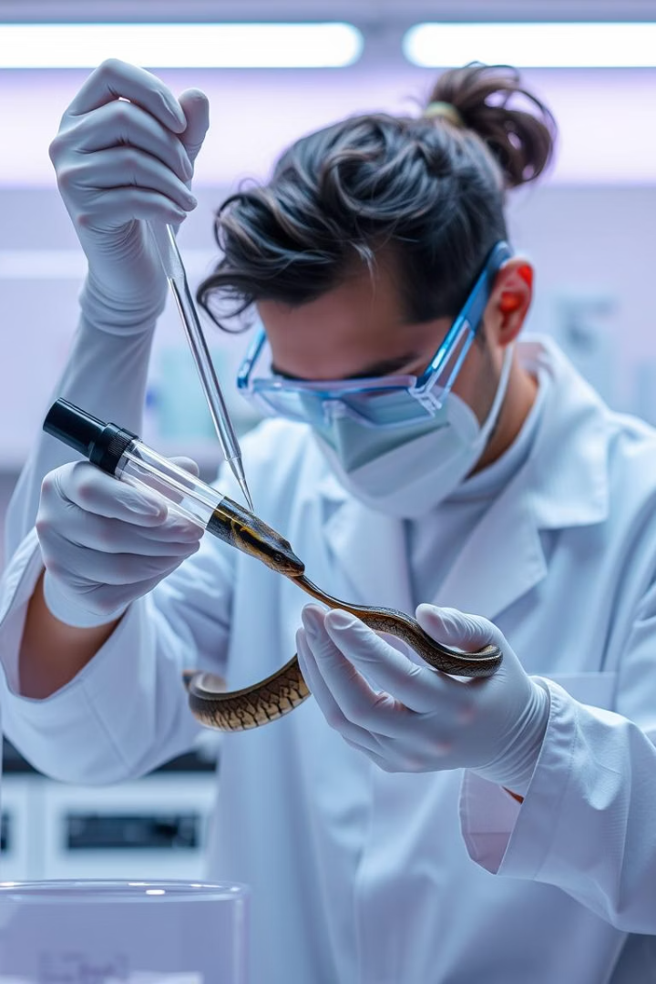
Ilan Zaharining Tibbiy Ahamiyati
Antidot ishlab chiqish
Tadqiqot vositasi
Zaharning toksinlari genetik va hujayra faoliyatini o'rganishda yordam beradi.
Ilan zaharlari asosida antidotlar yaratiladi.
Yangi dorilar
Qon bosimini pasaytiruvchi va og'riq qoldiruvchi preparatlar ishlab chiqiladi.

Slide 5
Sherkashilar va Ularning Zahar Turi
Neyrotoksinlar
Hemotoksinlar
Asab tizimiga ta'sir qiladi, mushaklarning faoliyatini buzadi.
Qon va to'qimalarni yomonlashtiradi, qon ketishni kuchaytiradi.

Slide 6
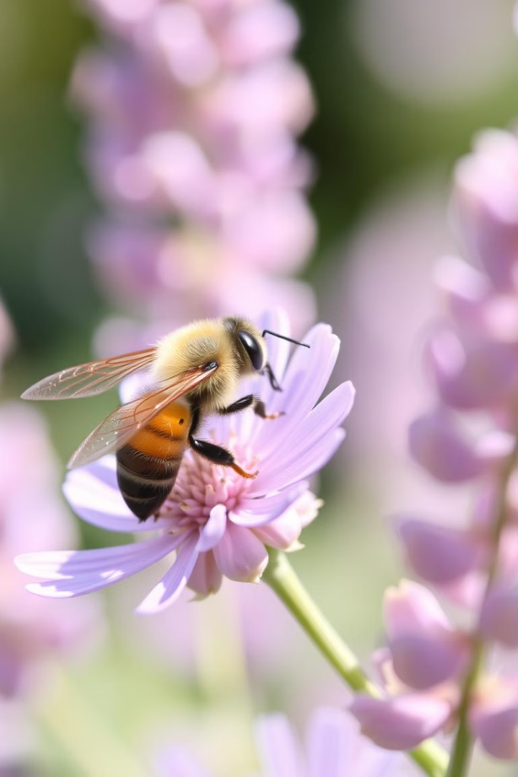



Tadqiqotlarda Zaharli Hasarotlar
Arilar
Zaharlari immunologik tadqiqotlarda ishlatiladi.
Kapalaklar
Ularning zaharlari yangi diagnostika usullarida o'rganilmoqda.
Namlashgan hasharotlar
Organizmning og'riq sezgilarini o'zgartirishda foydali.

Slide 7

Zaharli Sochli O'tkuzgichlar
Ba'zi o'tkuzgichlar zaharlari dermatologiyada allergik reaksiyalar va infektsiyalar tadqiqotida qo'llaniladi. Ularning mikroskopik turlari ham tibbiyot uchun qiziq.

Slide 8
Tibbiyotda Zaharlarni Qanday Ishlatiladi?
Zaharning Olish
1
Maxsus laboratoriyalarda ehtiyotkorlik bilan olib tashlanadi.
Tahlil va Agentlarni Ajratish
2
Zahar tarkibi o'rganilib, faol modda ajratiladi.
Terapiya va Tadqiqot
3
Faol modda dori vositalariga aylantiriladi yoki tadqiqotlarda ishlatiladi.

Slide 9
Zaharli Hayvonlar Tibbiyotdagi Xavflari
Zaharlanish xatarlari
Oldini olish
Naqshinkor jarohatlar
Tezkor tibbiy yordam
Allergik reaktsiyalar
Zaharni vaqtida olib tashlash
Neyro- va kardiyotoksik ta'sirlar
Antidotni qo'llash

Slide 10
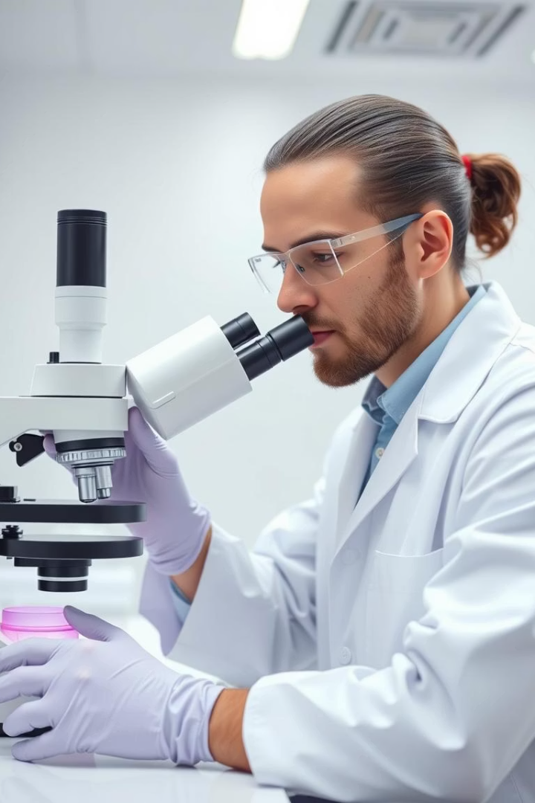
Zaharli Hayvonlarni Tadqiqotdagi Kelajagi
Genetik va molekulyar usullar yordamida yangi zahar komponentlari aniqlanmoqda. Bu dorilarni rivojlantirishda inqilobiy natijalar keltiradi. Innovatsion yondoshuvlar bilan tibbiyotda yangi davr ochiladi.

Slide 11




Asosiy Xulosa va Navbatdagi Qadamlar
Tushuncha
Zaharli hayvonlarning ahamiyatini anglash
O'rganish
Ularning zaharlarini ilmiy tadqiqotlarda qo'llash
Amaliyot
Medikamentlarni yaratish va xavfsizlikni ta'minlash

